Slide 1
Процесс приготовления завтрака Гречневая каша
Государственное бюджетное образовательное учреждение средняя общеобразовательная школа № 253 Приморского района Санкт-Петербурга имени капитана 1-го ранга П.И. Державина

Slide 2
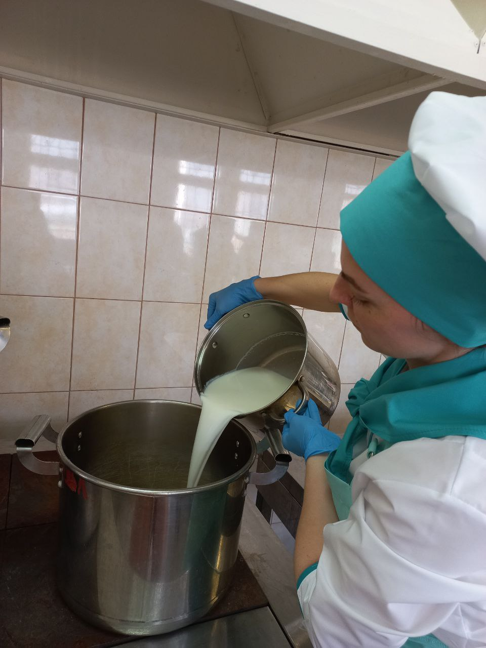
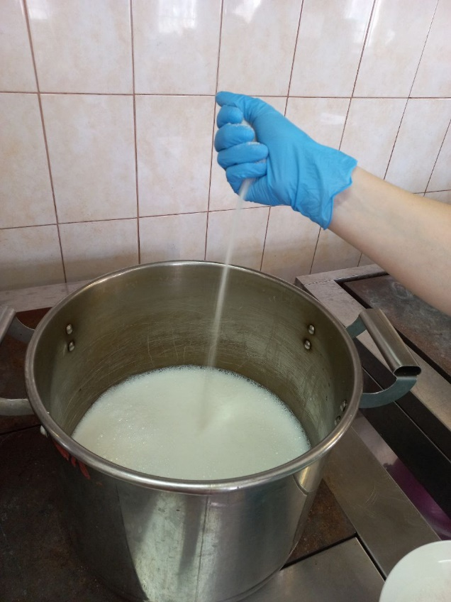
Подготовка молочной основы

Slide 3
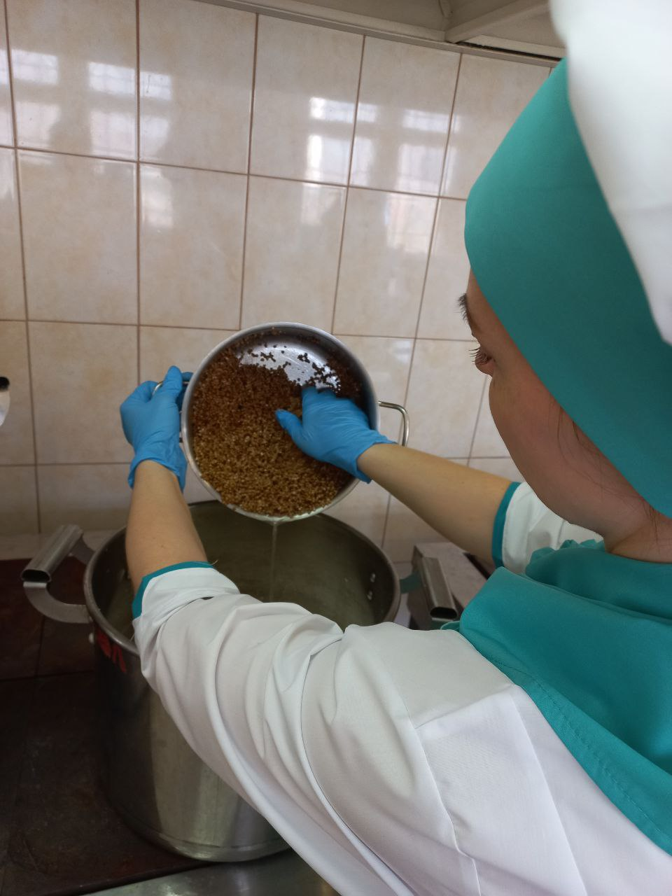
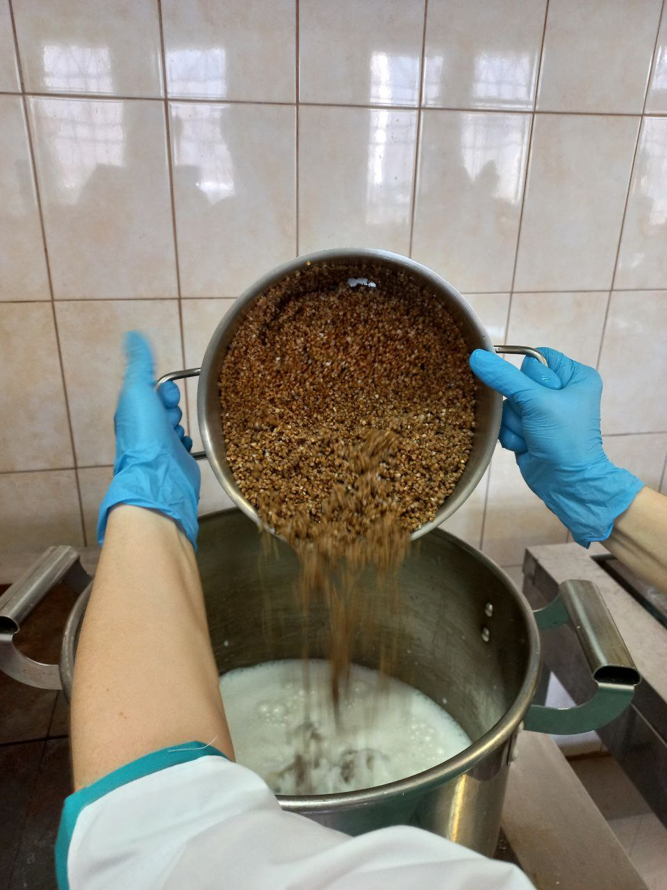
Добавление крупы

Slide 4
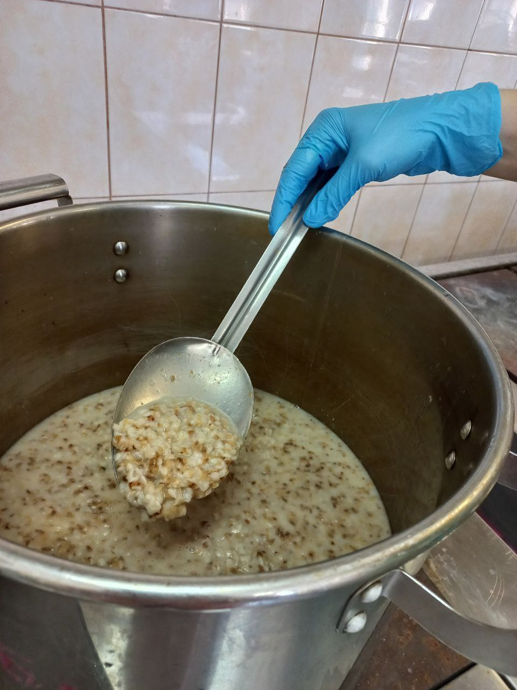
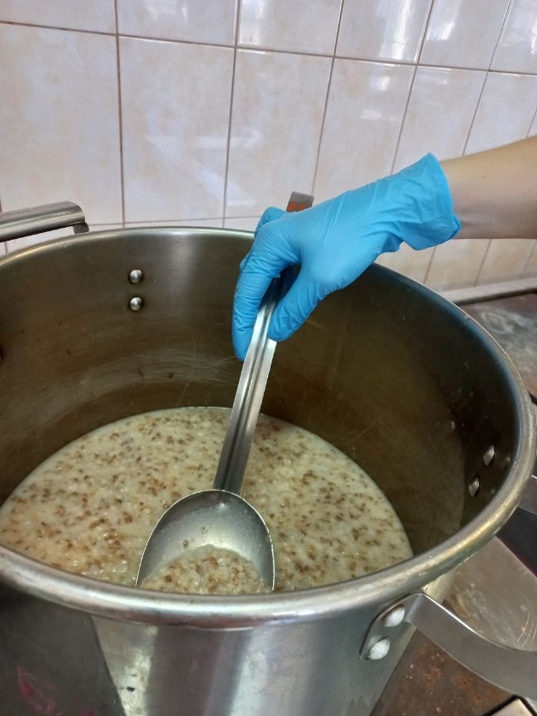
Доводим до готовности

Slide 5
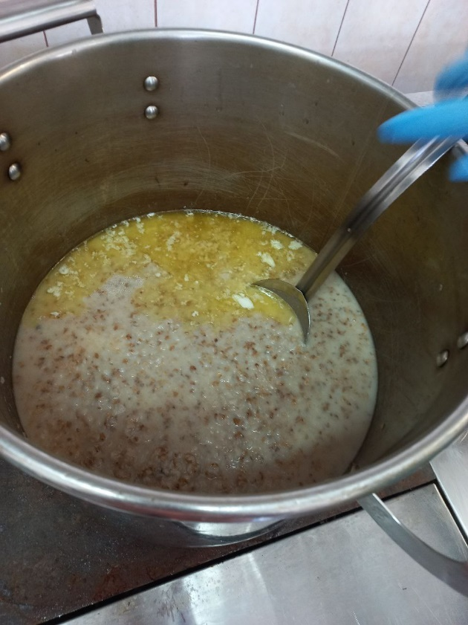
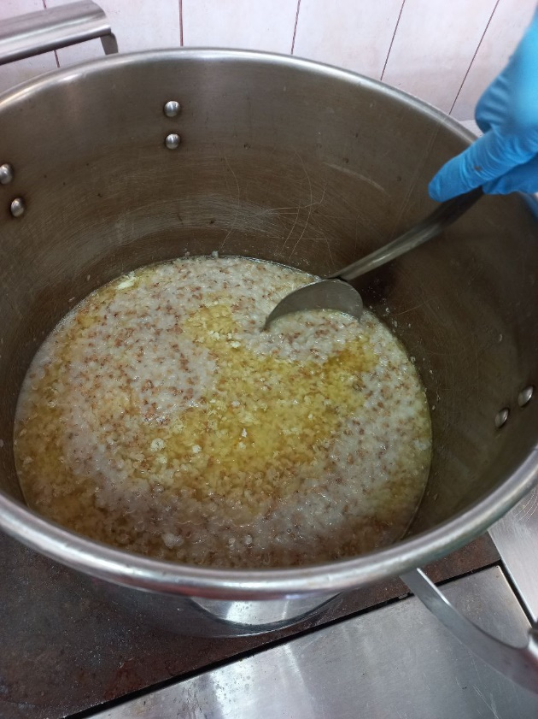
Добавление масла

Slide 6
Омлет
Государственное бюджетное образовательное учреждение средняя общеобразовательная школа № 253 Приморского района Санкт-Петербурга имени капитана 1-го ранга П.И. Державина

Slide 7
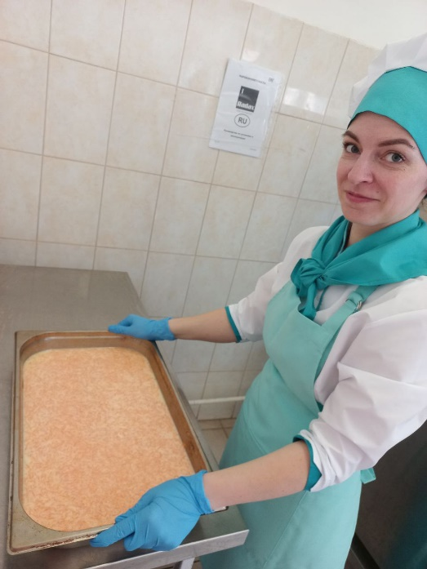
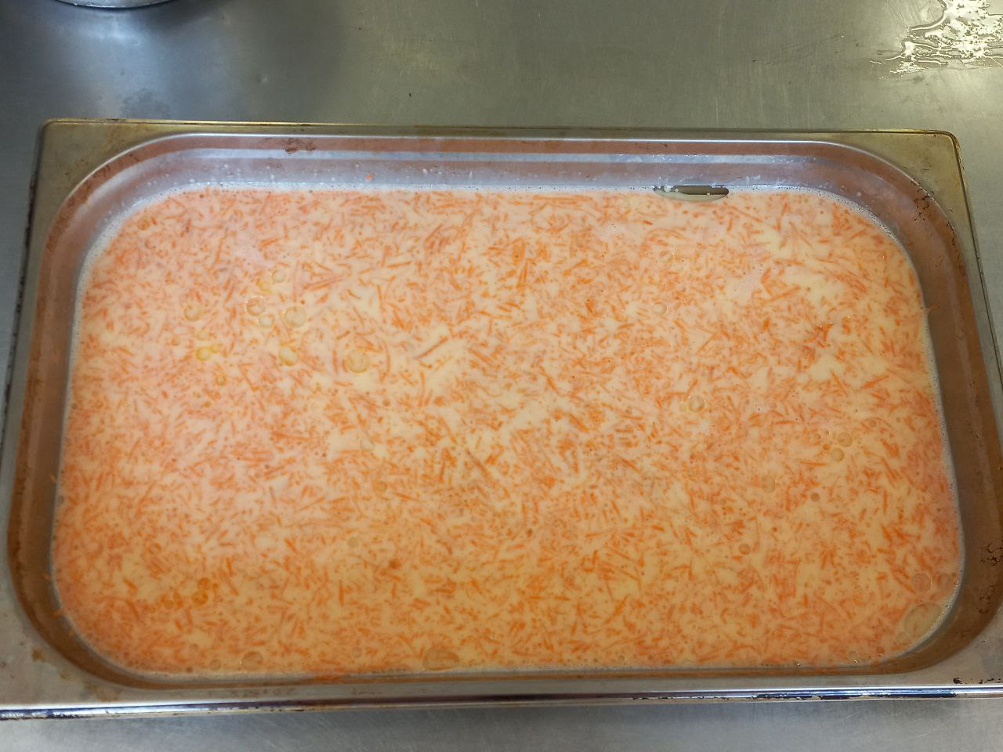
Приготовление смеси для омлета

Slide 8
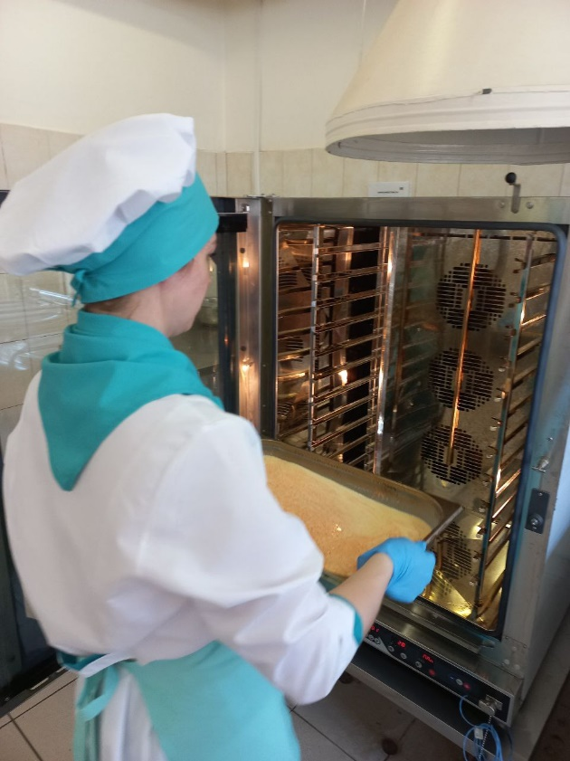
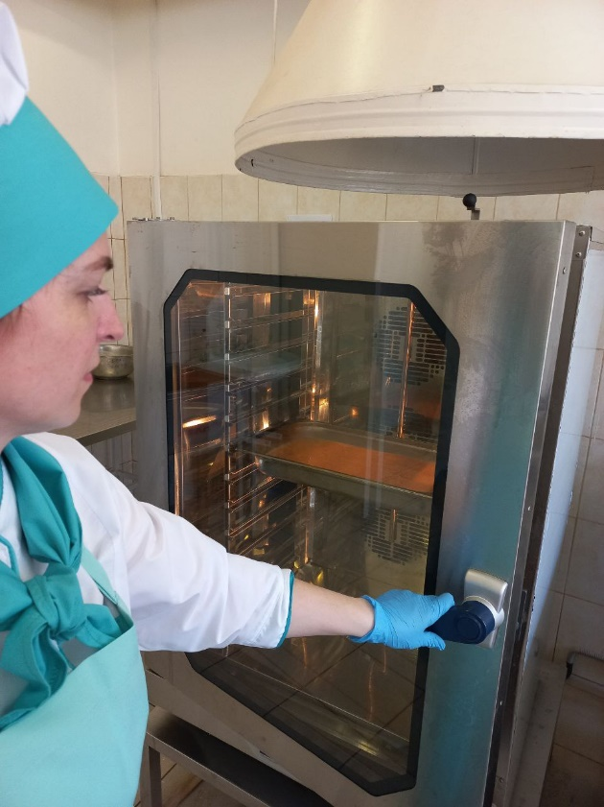
Выпечка в духовом шкафу

Slide 9
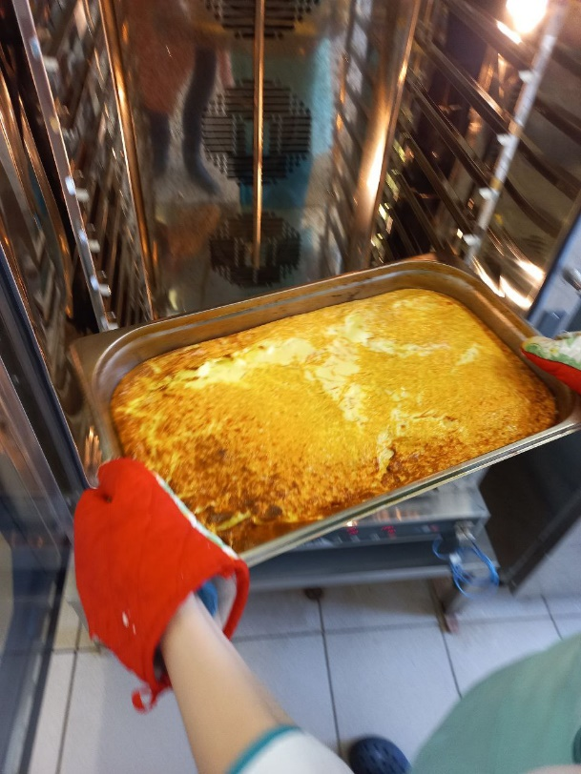
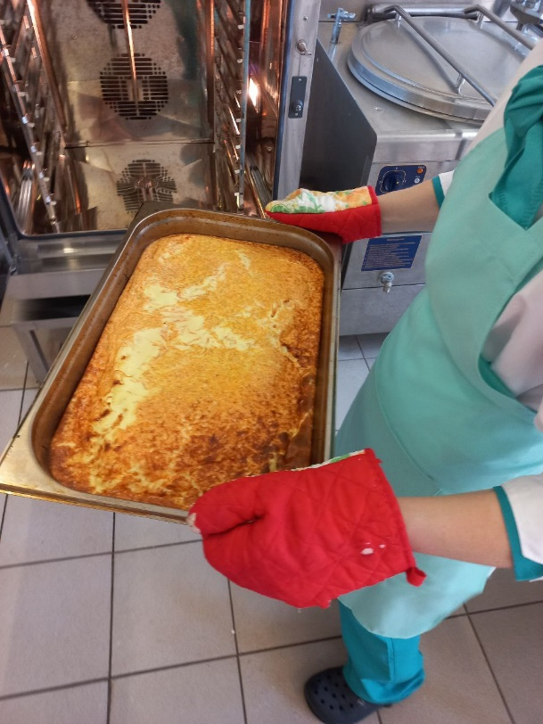
Доводим до готовности

Slide 10
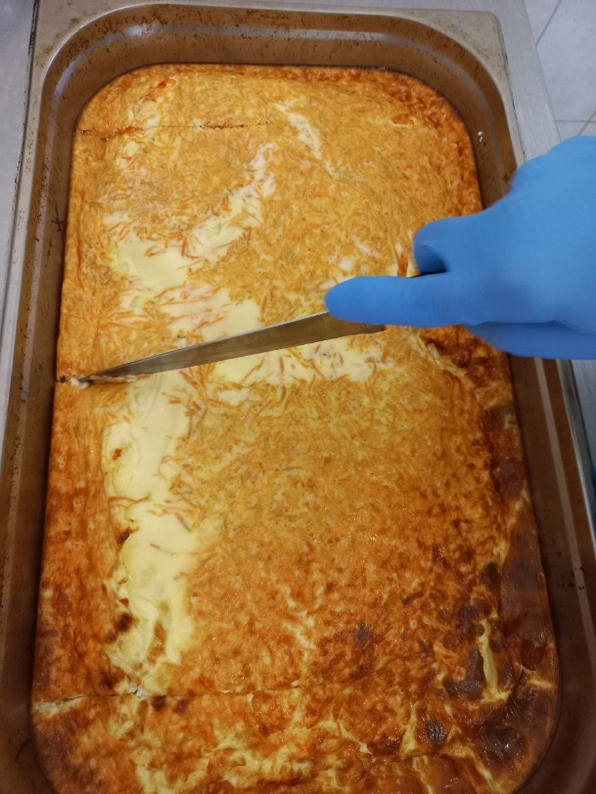
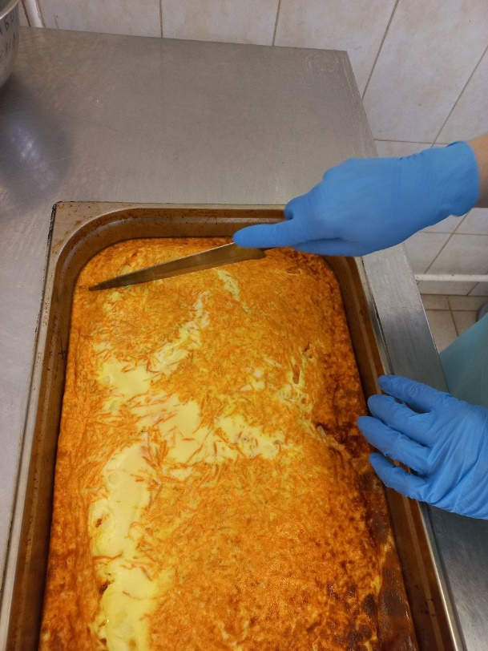
Деление на порции

Slide 11
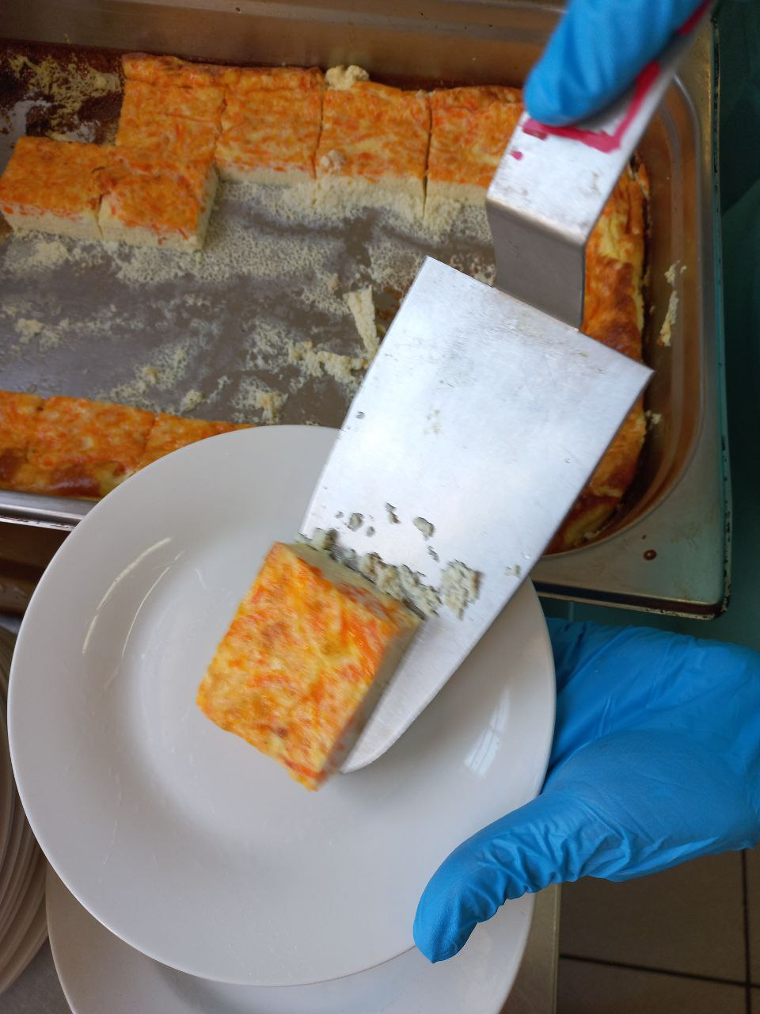
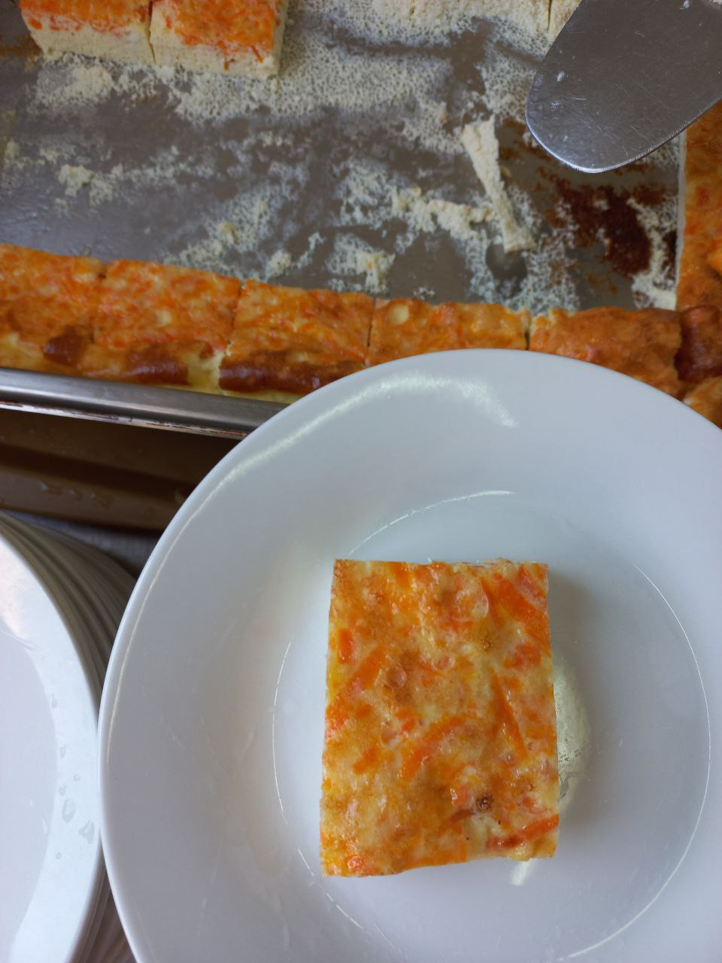
Фасовка по тарелкам

Slide 12
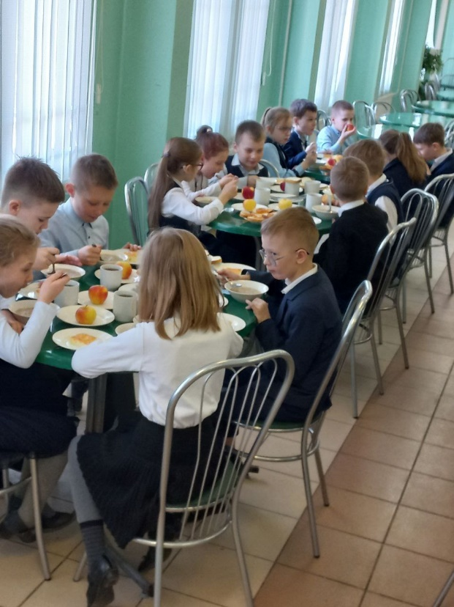
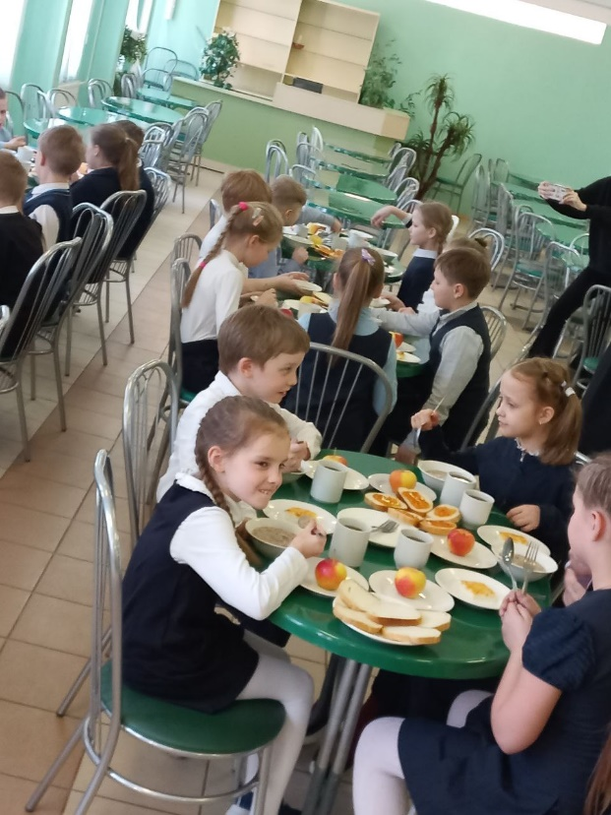
Раздача

Slide 13
Государственное бюджетное образовательное учреждение средняя общеобразовательная школа № 253 Приморского района Санкт-Петербурга имени капитана 1-го ранга П.И. Державина
Новоколомяжский пр. д. 4 корп. 4
school253spb@gmail.com

